Slide 1
МБОУ «БЕРЁЗОВСКАЯ СРЕДНЯЯ ОБЩЕОБРАЗОВАТЕЛЬНАЯ ШКОЛА»
УРОК ГЕОМЕТРИИ
8 КЛАСС
ТЕОРЕМА ПИФАГОРА
Учитель: Латкина Ольга Васильевна

Slide 2
Пребудет вечной истина, как скоро
Её познает слабый человек!
И ныне теорема
Пифагора
Верна, как и в его далёкий век.

Slide 3
Цель урока:
Познакомить учащихся с творческой деятельностью учёного, с доказательством теоремы и её применением в решении задач.

Slide 4
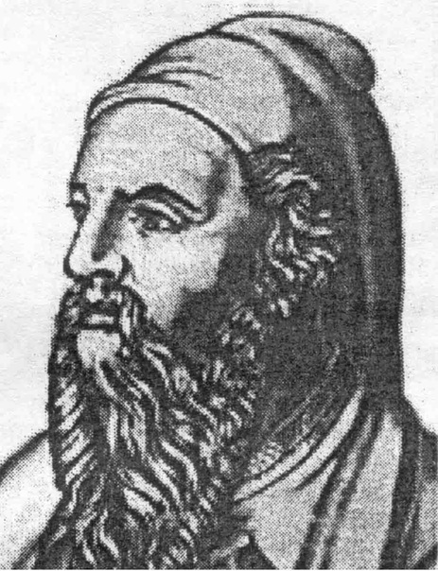
ПИФАГОР САМОССКИЙ
(ок. 580 – ок. 500 г. до н.э.)

Slide 5
Теорема Пифагора:
В прямоугольном треугольнике квадрат гипотенузы равен сумме квадратов катетов.

Slide 6
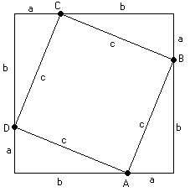

Slide 7
a² + b² = c²

Slide 8
Задача №1
Найдите гипотенузу прямоугольного треугольника по данным катетам а и b , если а = 3, b = 4

Slide 9
Задача №2
Найти катет прямоугольного треугольника, если гипотенуза равна 13 см, а известный катет равен 12 см.

Slide 10
ТЕСТ
К каким треугольникам можно применить теорему Пифагора?
а) Любым
б) Прямоугольным
в) Равнобедренным

Slide 11
2. Чему равна гипотенуза прямоугольного треугольника, катеты которого равны 6 см и 8 см? а) 10 см б) 14 см в) 2 см

Slide 12
3. Верно ли, что в прямоугольном треугольнике любой из катетов меньше гипотенузы? а) Нет б) Не знаю в) Да

Slide 13
4. Гипотенуза прямоугольного треугольника равна 5 см, катет 3 см.
Найти длину второго катета? а) 8 см б) 4 см в) 10 см

Slide 14
5 . Найдите основание ВС равнобедренного треугольника АВС, если его боковая сторона равна 17 см, а высота АН равна 8 см. а) 15 см б) 30 см в) 9 см

Slide 15
ПРАВИЛЬНЫЕ ОТВЕТЫ:
1) б
2) а
3) в
4) б
5) б

Slide 16
Поставьте себе оценку.
5 – оценка «5»
4 – оценка «4»
3 – оценка «3»
Меньше 3 – оценка «2»

Slide 17
Спасибо за урок!
Желаю удачи!

